Slide 1
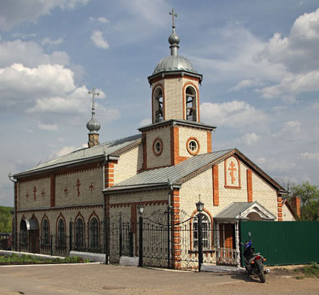
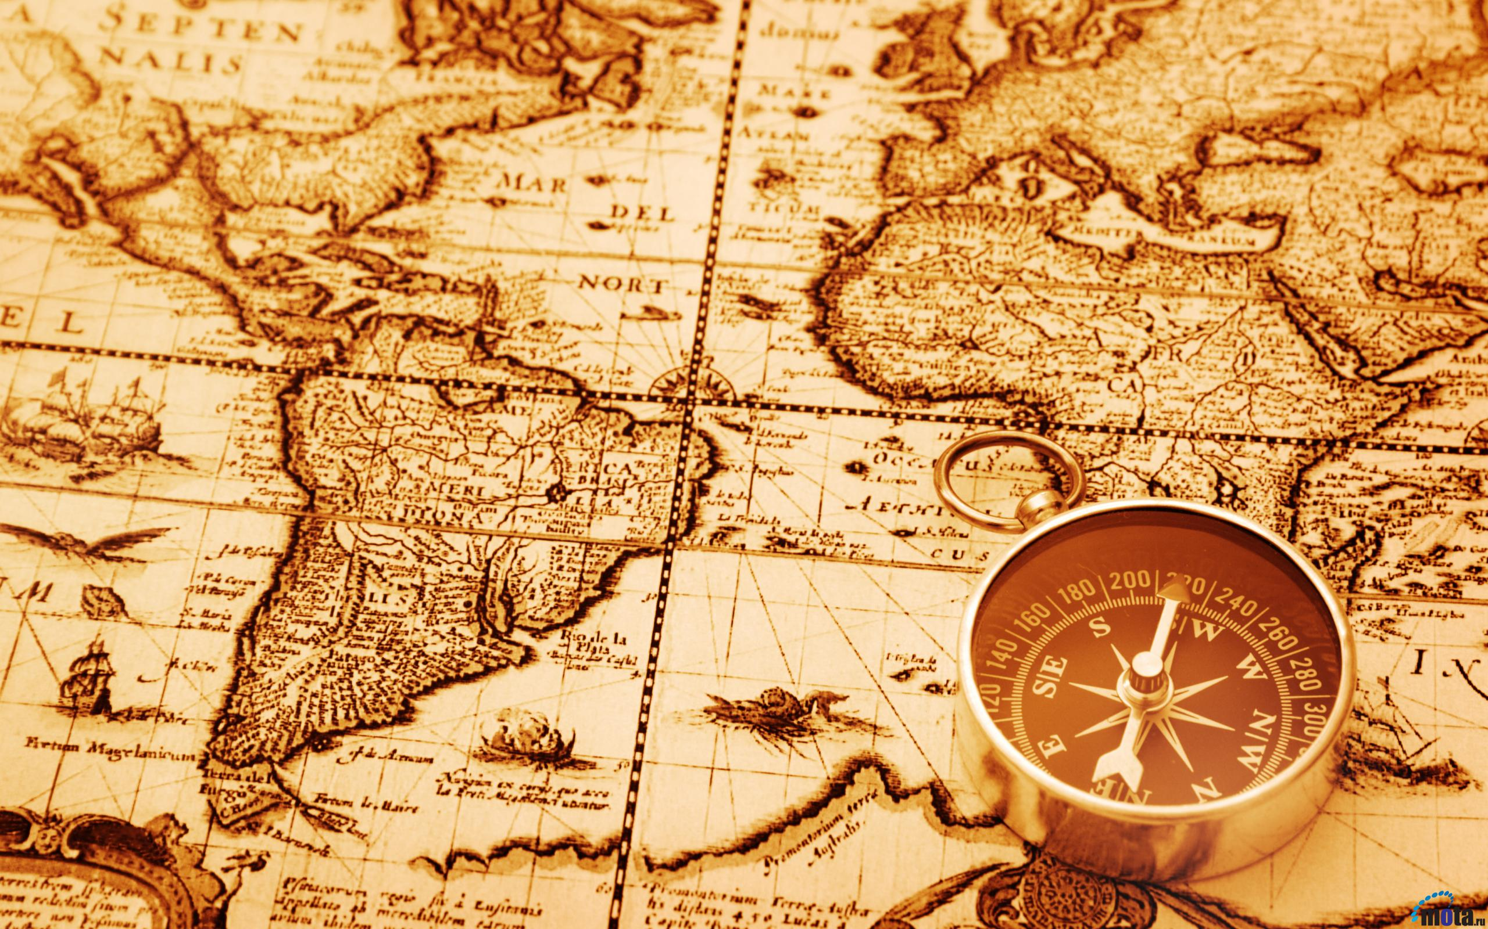

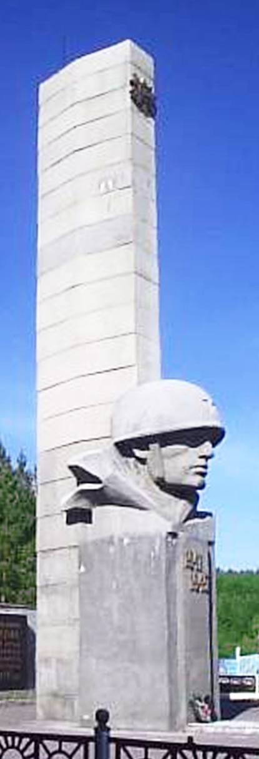
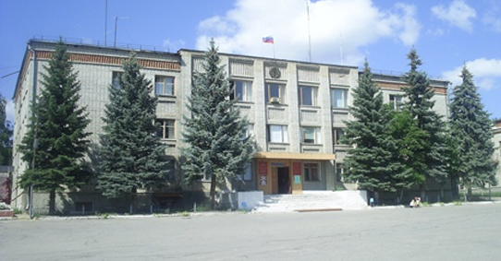
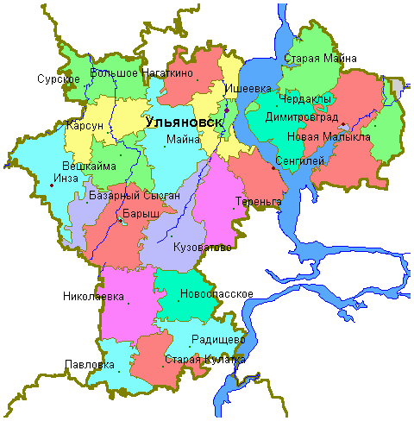
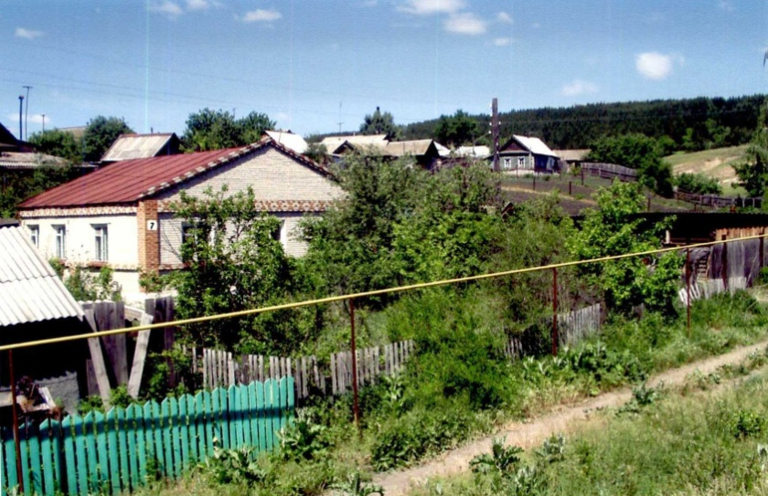
Этот рабочий посёлок основан в начале XIX в. на реке Канадейке капитаном Насакиным и назван по его имени.

Slide 2
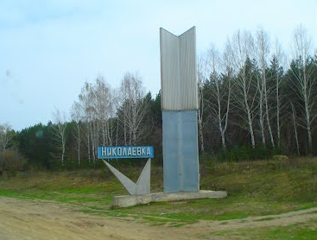
Правильный ответ:
рабочий посёлок
Николаевка

Slide 3


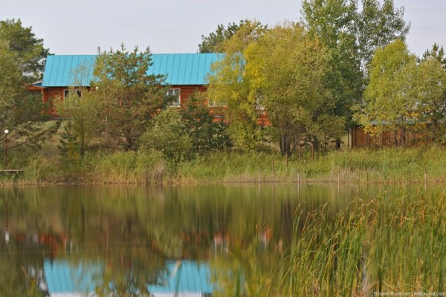
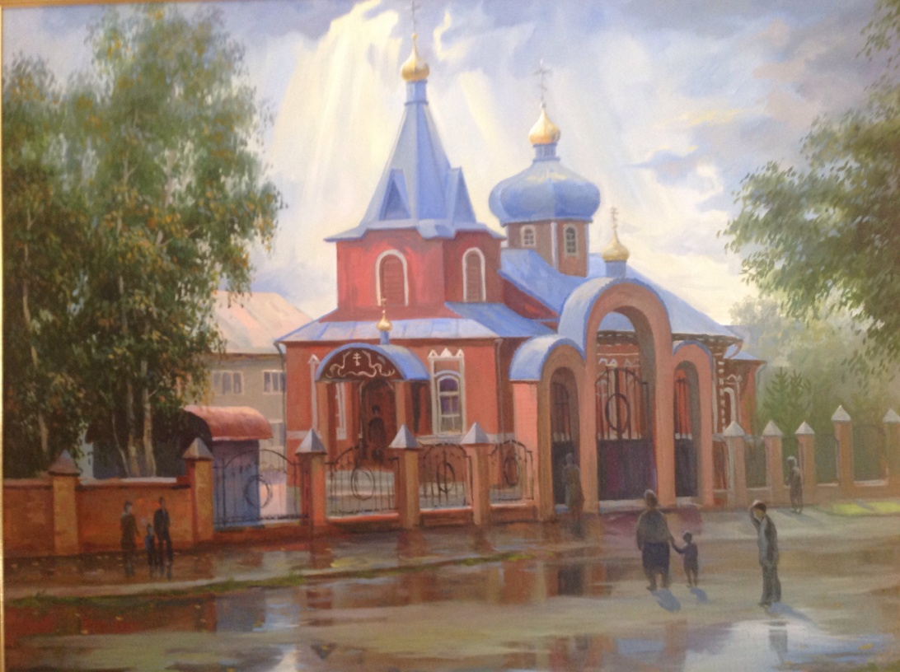
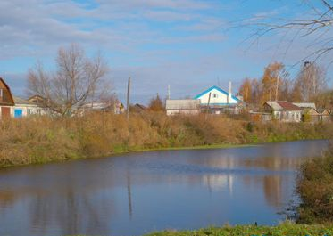
Это самый многолюдный рабочий посёлок Ульяновской области, на флаге и гербе которого изображена летящая чайка в знак обилия этих птиц на местных озёрах. Отсюда и его название: от тюркского чайка – «чарлык».

Slide 4
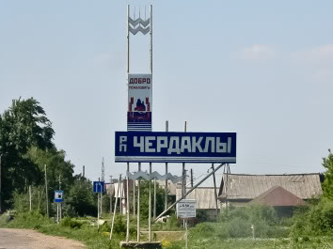
Правильный ответ:
рабочий посёлок
Чердаклы

Slide 5
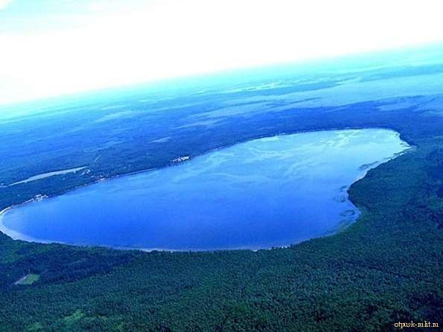
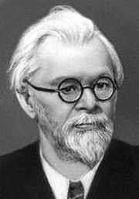
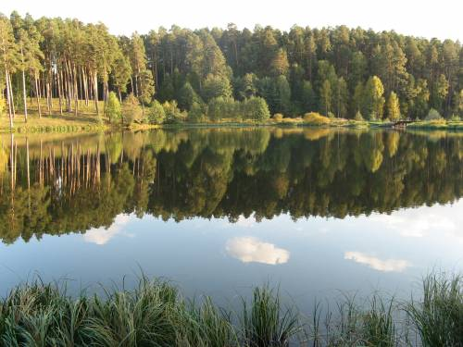
Добро пожаловать в Николаевский район!
Как называется самое большое озеро района, которое академик Б.А. Келлер в 1926 г. назвал «уголком Финляндии» за произрастающие здесь тундровые и таёжные растения?
Белое
Белолебяжье
Кряж
Чекалинское

Slide 6
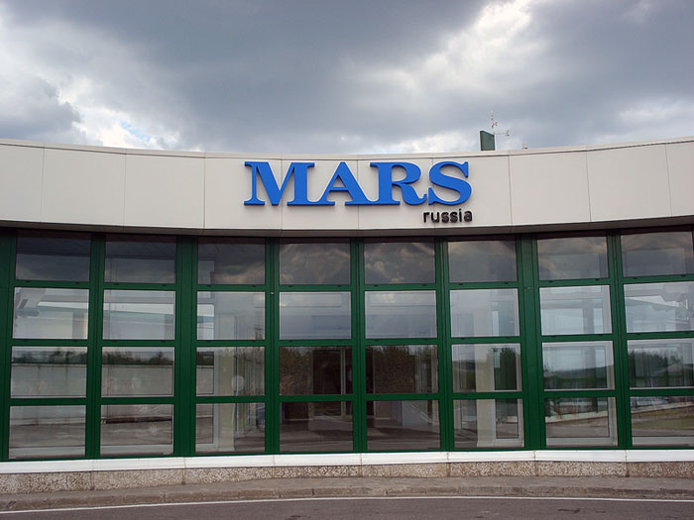
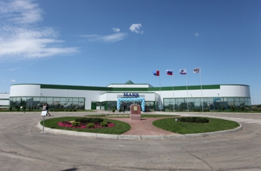
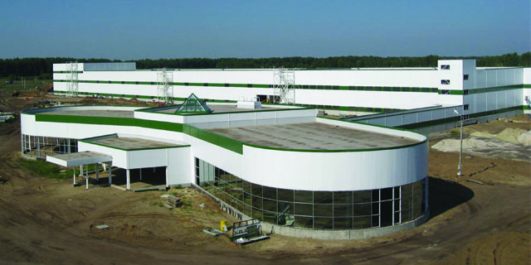
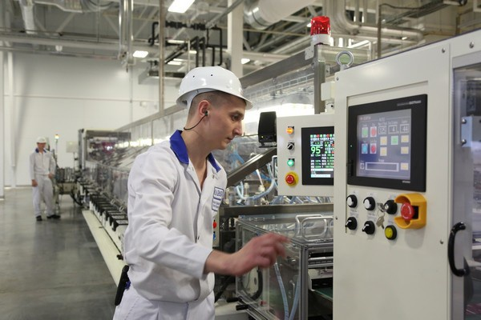
Добро пожаловать в Чердаклинский район!
В 2011 г. в посёлке Чердаклы была открыта кондитерская фабрика:
“MARS”
“Milky Way”
“M&M’s”
“Snickers”

Slide 7
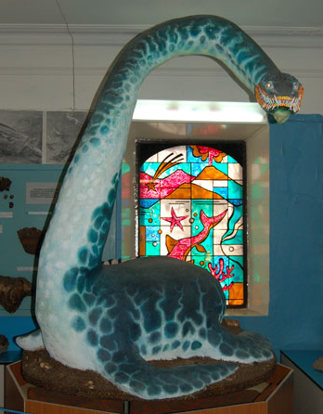
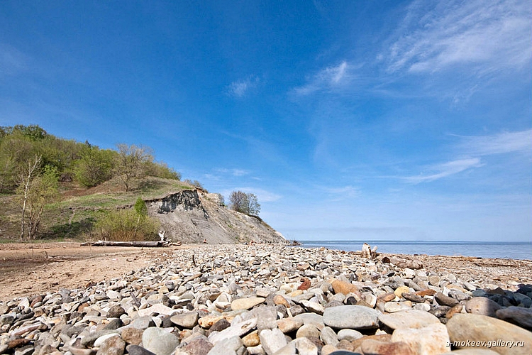
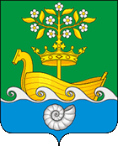
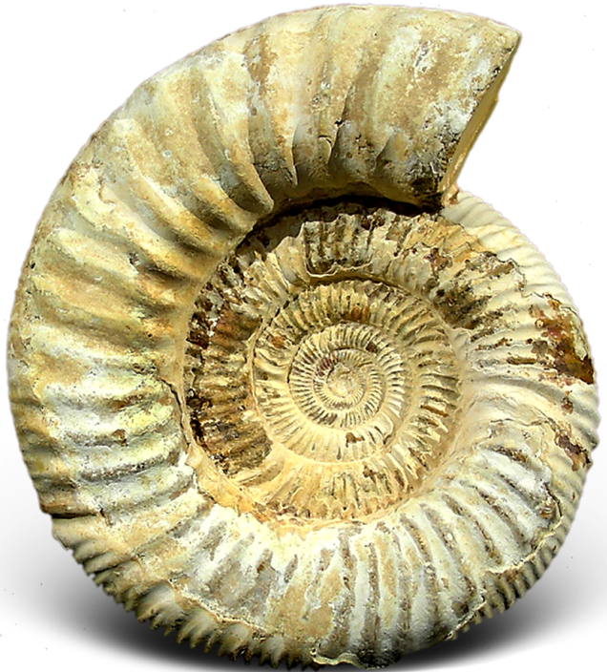
Близ этого села на берегу Волги располагается палеонтологический заказник, где находят останки древних морских животных: ихтиозавров и моллюсков – аммонитов и белемнитов.

Slide 8
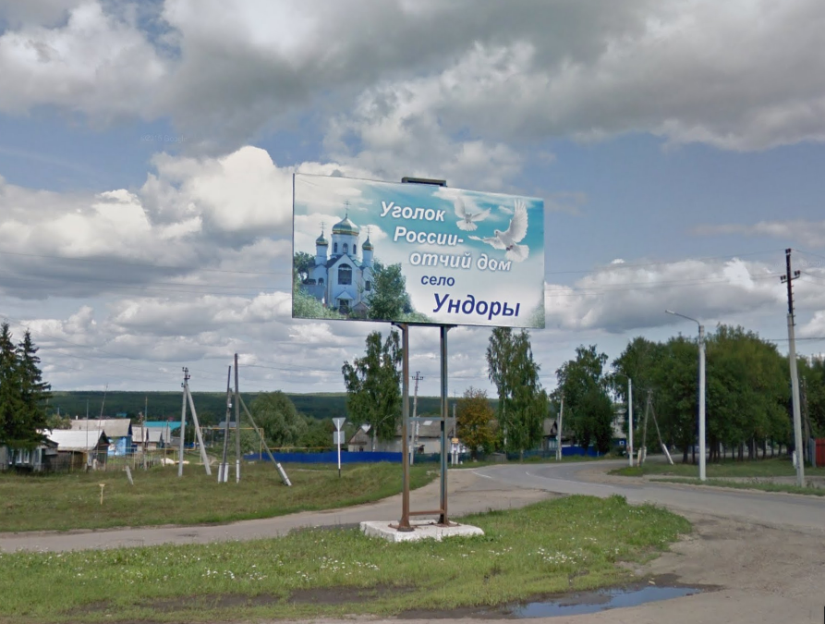
Правильный ответ:
село Ундоры

Slide 9
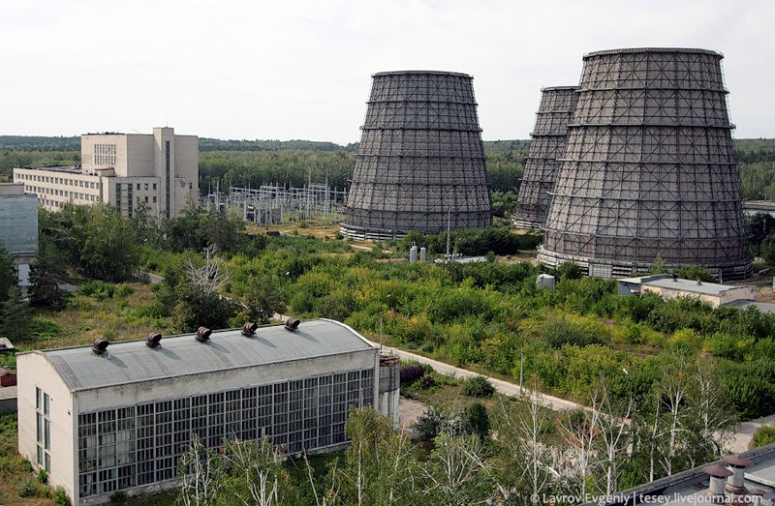


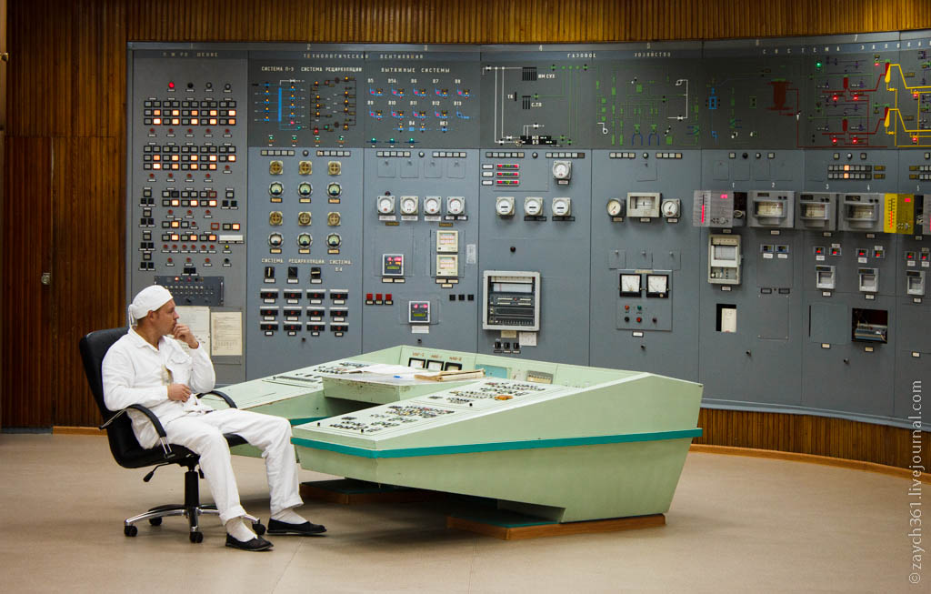
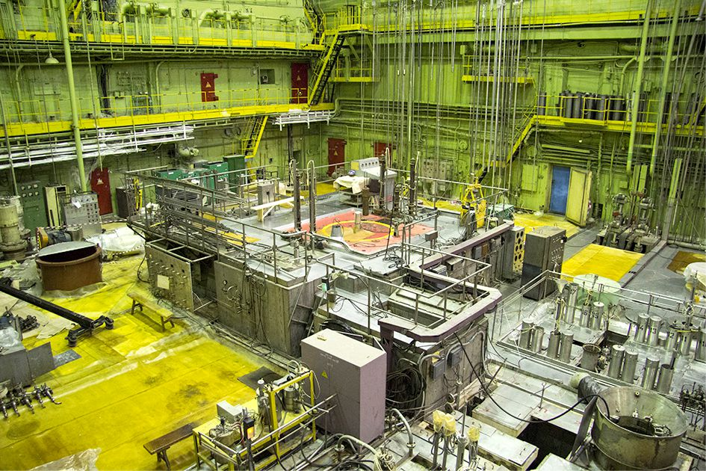
В этом крупном городе Ульяновской области располагается единственный в России научно-исследовательский институт атомных реакторов (НИИАР).

Slide 10
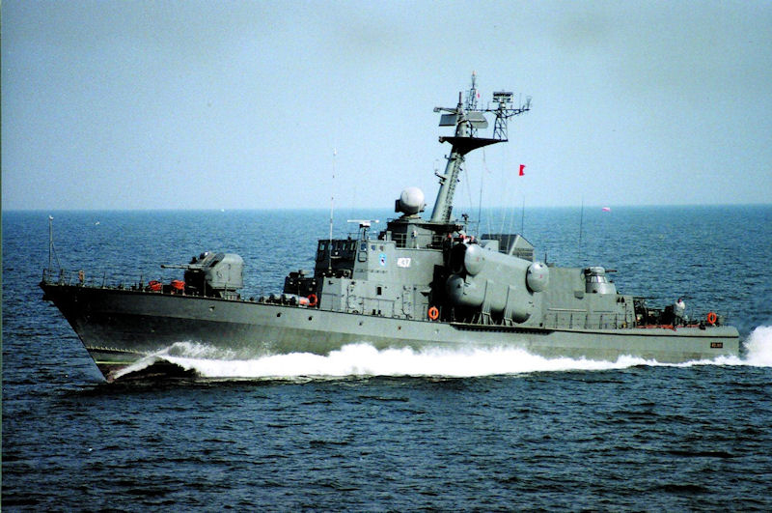
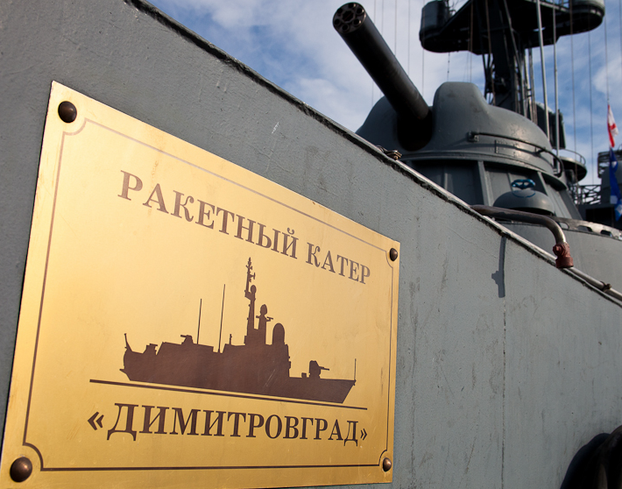
Правильный ответ:
город Димитровград

Slide 11
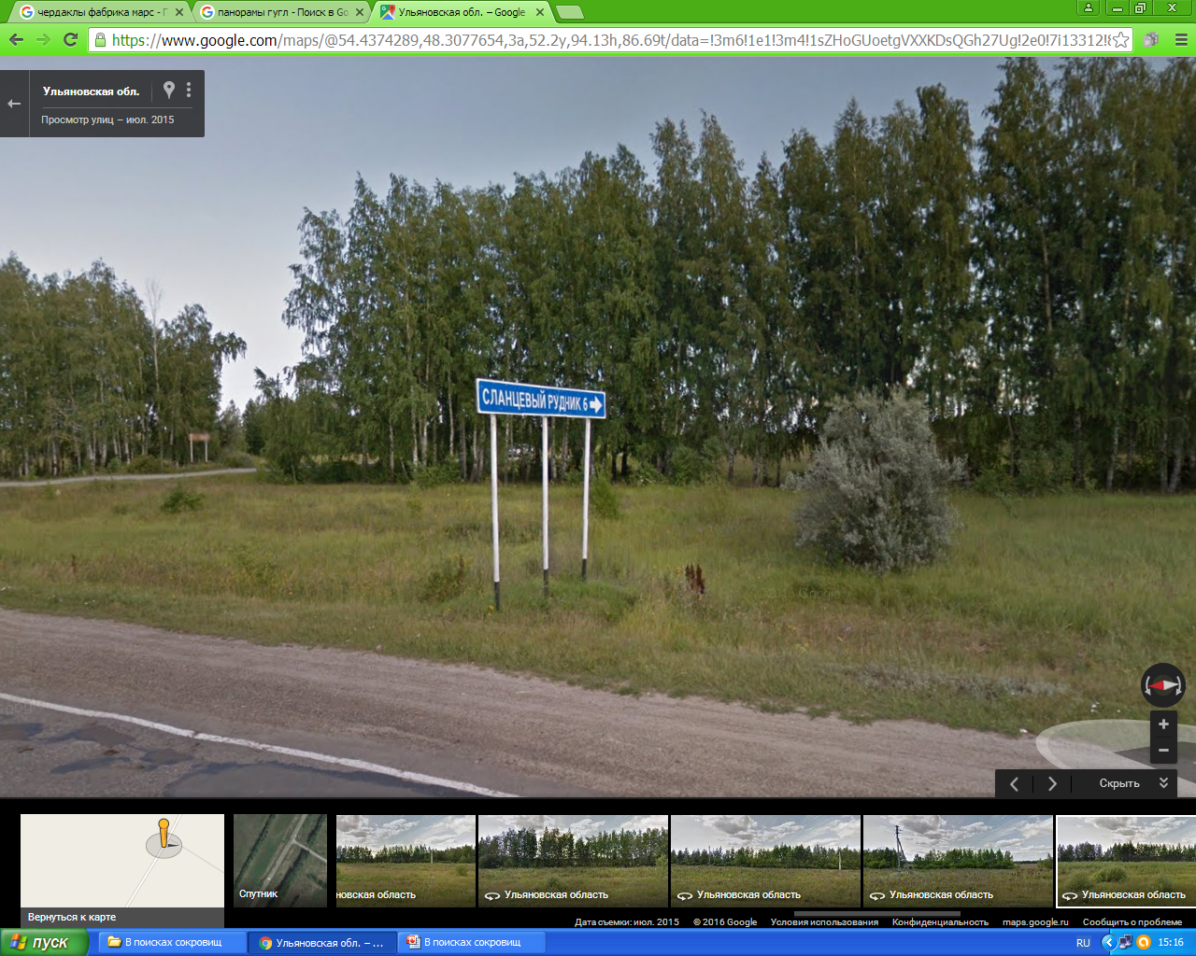
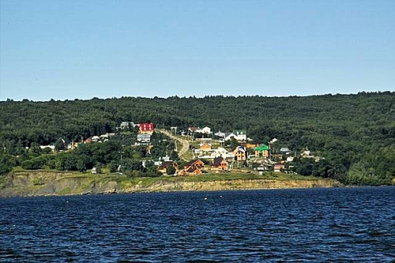
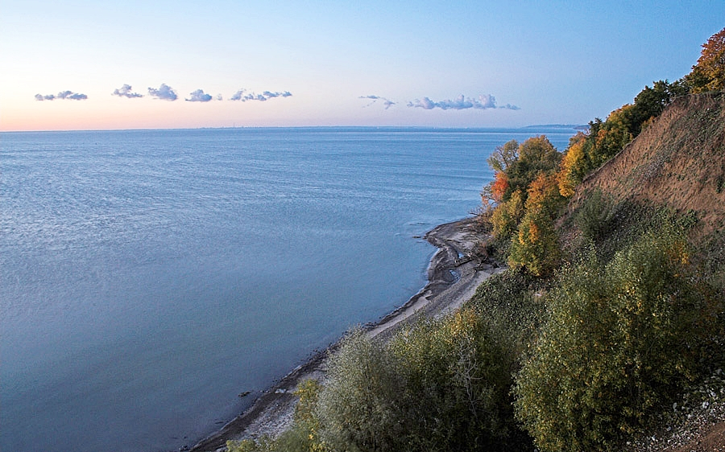
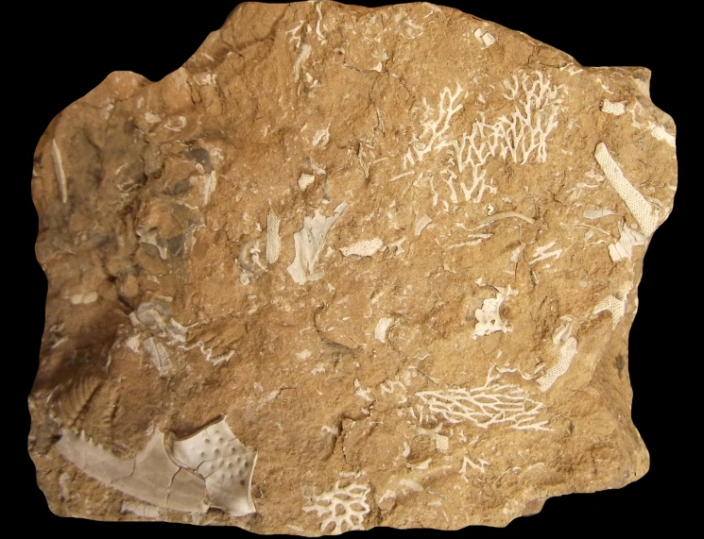
Добро пожаловать в Ульяновский район!
Какое полезное ископаемое добывалось в одном из населённых пунктов района до 1943 г. и вывозилось в Симбирск со специально оборудованной пристани?
горючий сланец
железная руда
кварцевый песок
нефть

